Slide 1
PLANEACIÓN FINANCIERA
DR. JOSÉ EDGAR SOTO MENESES

Slide 2
UNIDAD UNO
PLANEACIÓN Y PRESUPUESTOS
1.1 Presupuesto de capital (Inversión fija, diferida y capital de trabajo).
1.2 Presupuesto de Venta.
1.3 Presupuesto de Gasto Administrativo.
1.4 Presupuesto de producción.
1.5 Presupuesto de operación.
1.6 Punto de Equilibrio

Slide 3
1.1 Presupuesto de capital (Inversión fija, diferida y capital de trabajo).

Slide 4

Presupuesto
En términos generales, se puede decir, que un presupuesto es una herramienta de planificación, coordinación y control de funciones que presenta en términos cuantitativos las actividades que en el futuro se realizarán en una empresa, con la finalidad de utilizar de una manera más productiva sus recursos, para que pueda alcanzar sus metas. Es un plan de acción encaminado al cumplimiento de una meta, la cual debe expresarse en términos de valores y financieros y cumplirse en un tiempo determinado, bajo ciertas condiciones estipuladas.

Slide 5
Importancia de los presupuestos
Las empresas se encuentran en un entorno económico en donde lo predominante es la incertidumbre, por lo tanto, los riesgos que se tienen que asumir son mayores, de allí la importancia de elaborar presupuestos porque:
Ayudan a minimizar los riesgos en las operaciones de la empresa.
Sirven de mecanismo para la revisión permanente de las políticas y estrategias de la empresa y direccionarlas hacia las metas establecidas
A través de los presupuestos se mantiene el plan de operaciones de la empresa en unos límites razonables.
Cuantifican en términos financieros los diversos componentes de su plan total de acción.

Slide 6
Importancia de los presupuestos
Sirven para establecer controles financieros en la empresa.
Mide el desempeño de las distintas áreas de la empresa y provee unas metas comparables en cada una de ellas en forma global.
Estipula el límite y alcance los desembolsos realizados por la empresa.
Determina por centros de responsabilidad, los responsables de su aplicación.
Genera claridad en la compresión de las metas de la empresa.
Presenta por anticipado el monto de los gastos de las actividades que se realizarán en la empresa.
Reduce al mínimo los costos por compras innecesarias, despilfarros de materiales, tiempo, etc.,

Slide 7
DESVENTAJAS Y LIMITACIONES DEL PRESUPUESTO
El presupuesto como herramienta presenta entre otras las siguientes desventajas y limitaciones:
Los datos que se incluyen en el presupuesto son basados en estimaciones, por lo tanto, se debe considerar la posibilidad de error en las estimaciones, cuando se analizan las diferencias entre los datos reales y los presupuestados.
Su preparación e implantación es costosa y requiere de tiempo.
El control presupuestario, es una herramienta en la dirección de la empresa; es decir, no debe pensarse que la suplanta de alguna manera sino que es un auxiliar importante.
Un sistema presupuestario no puede implantarse se imprevisto, para su utilización en condiciones satisfactoria son necesarios que se cumplan con algunos requisitos básicos, dentro de los cuales, el factor tiempo y la experiencia acumulada tiene un papel relevante.
Sus resultados no se deben esperar de manera inmediata.
Su ejecución no es automática, es necesario que el personal de la empresa comprenda la importancia de ese instrumento.

Slide 8
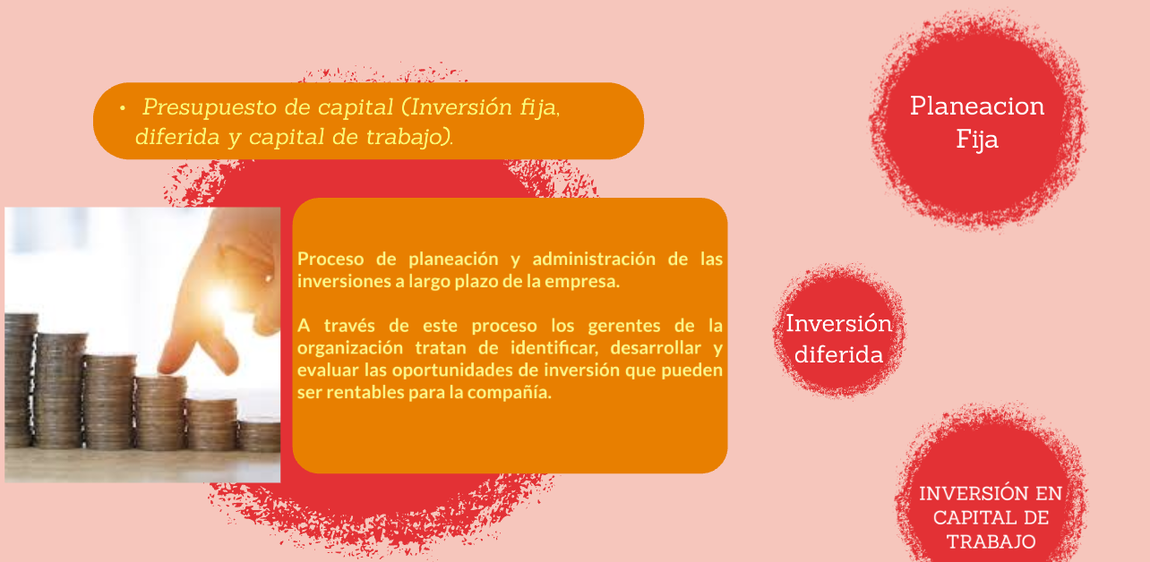

Slide 9
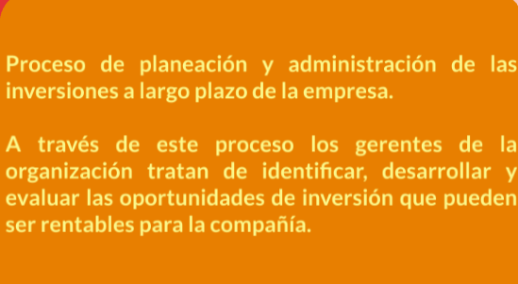

Slide 10
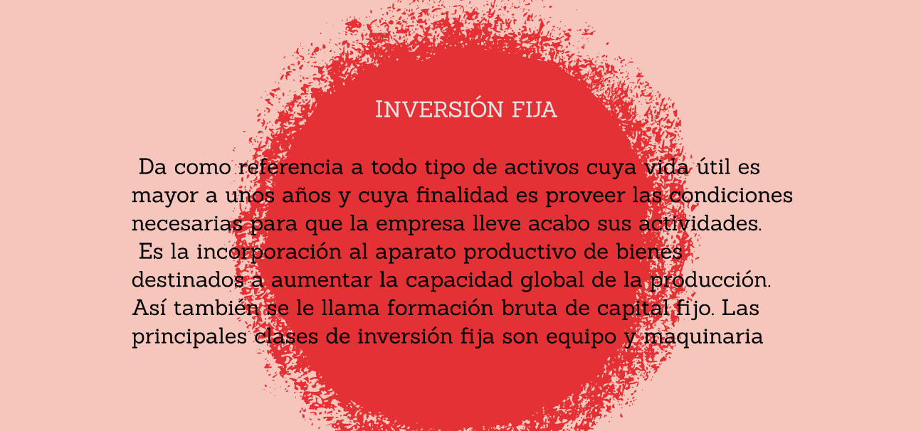

Slide 11
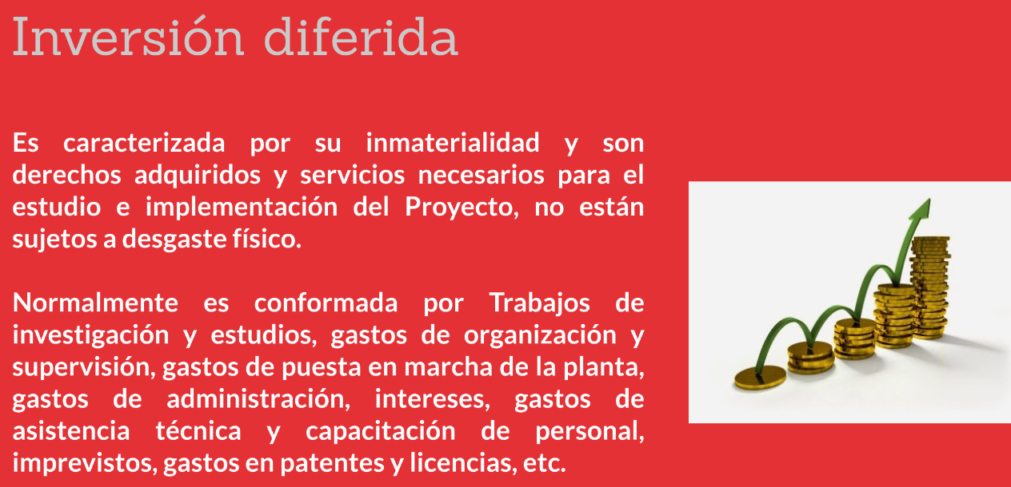

Slide 12
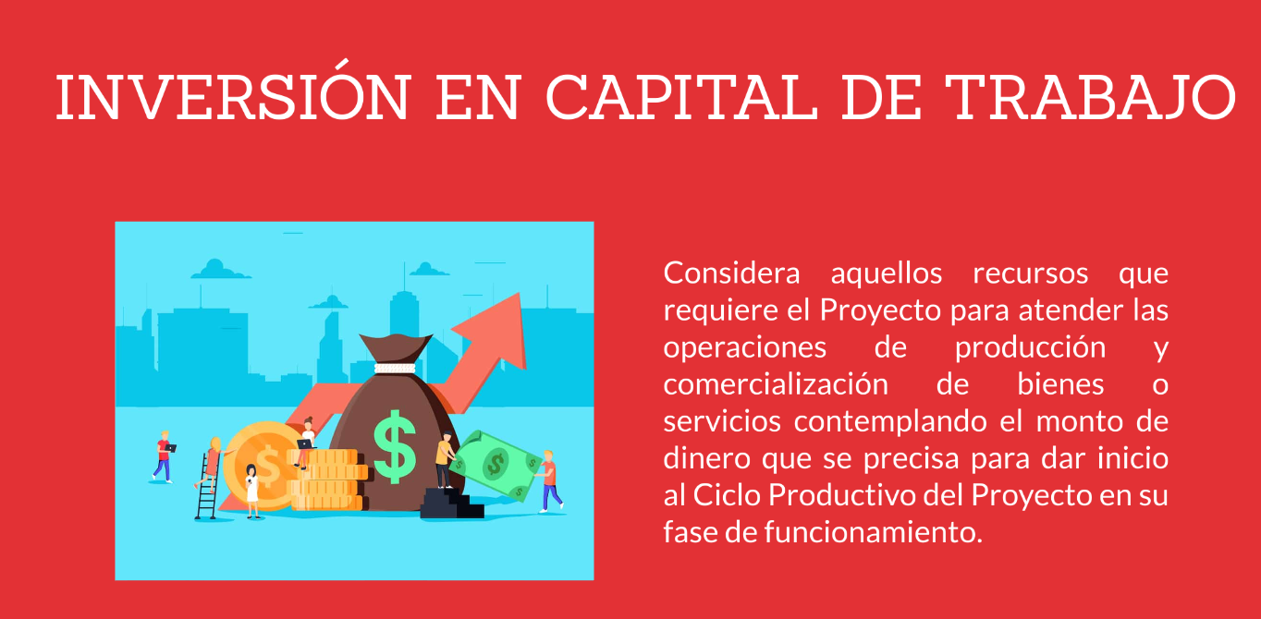

Slide 13
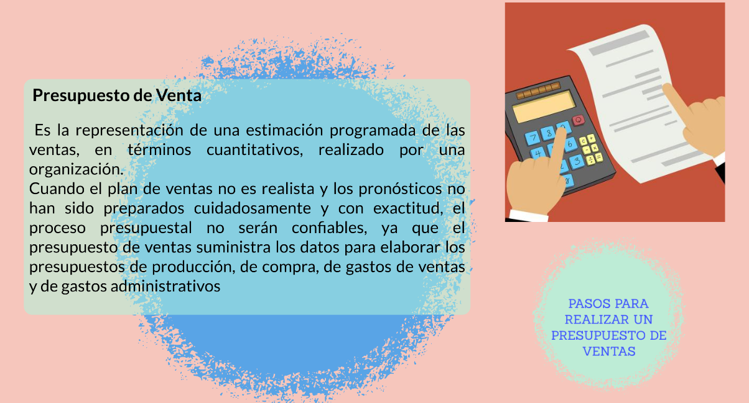

Slide 14
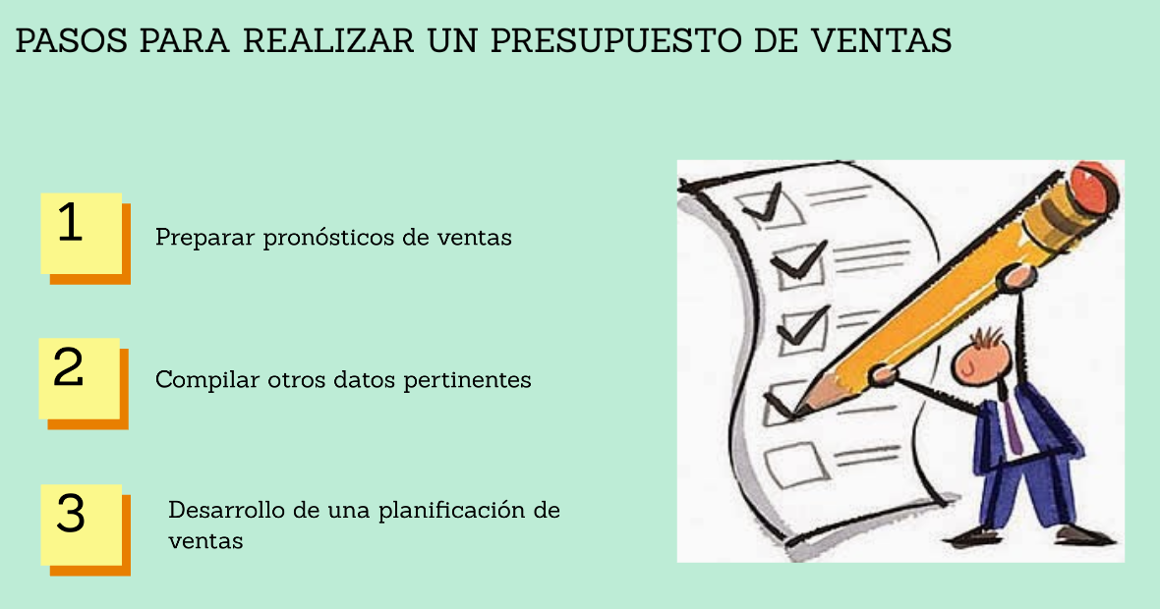

Slide 15
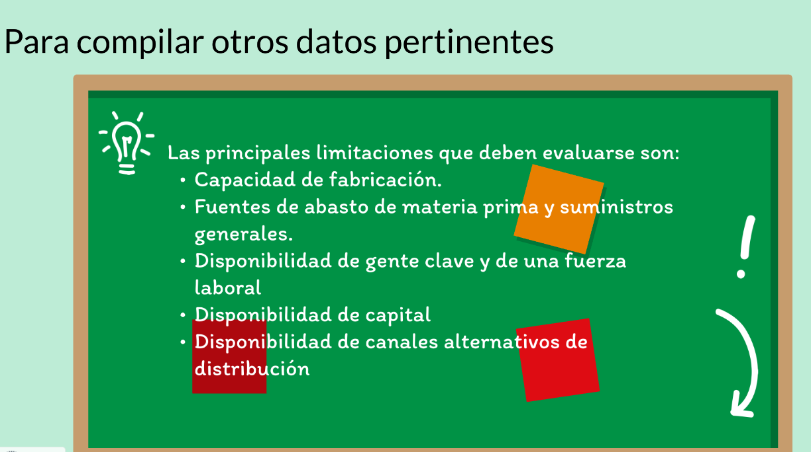

Slide 16
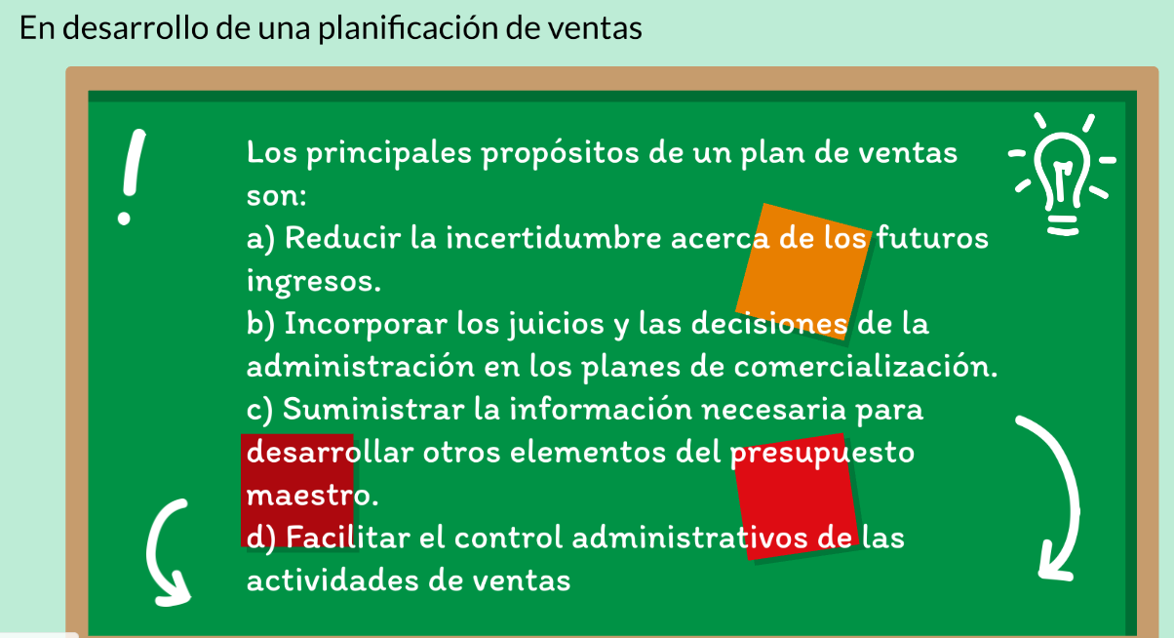

Slide 17
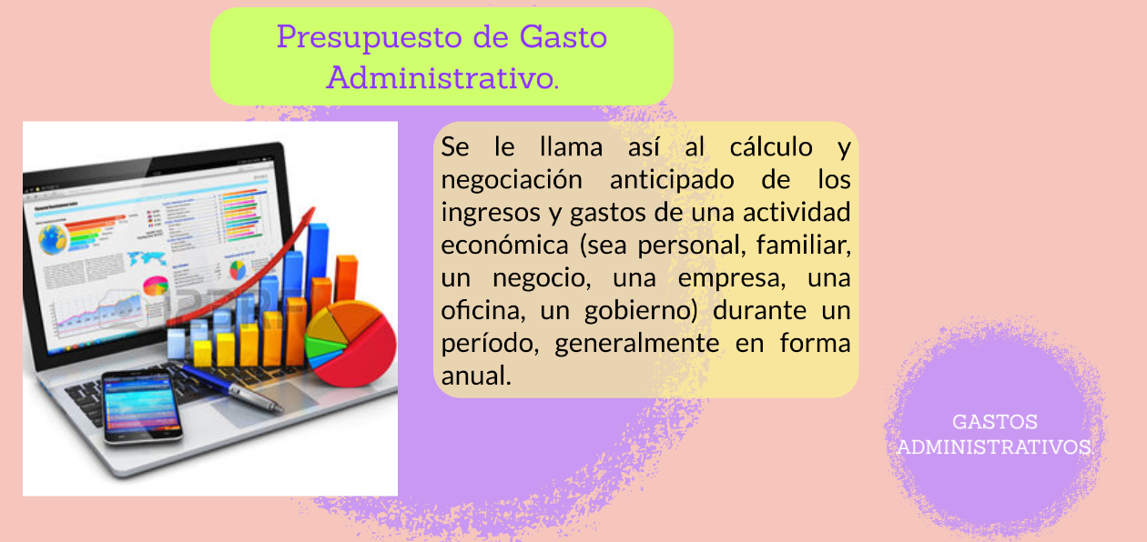

Slide 18


Slide 19
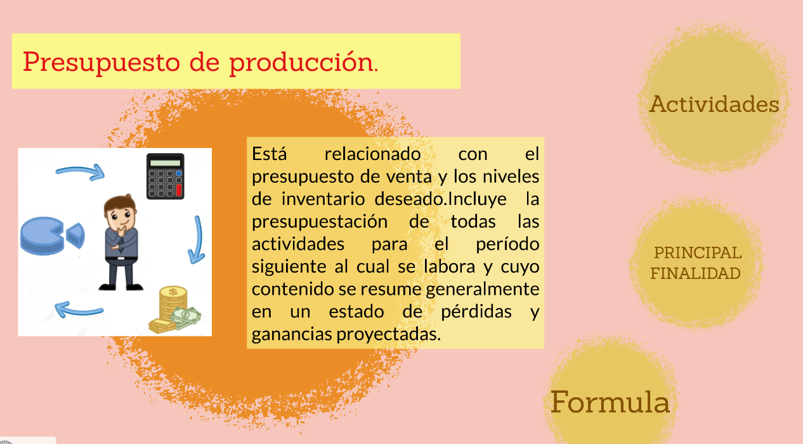

Slide 20
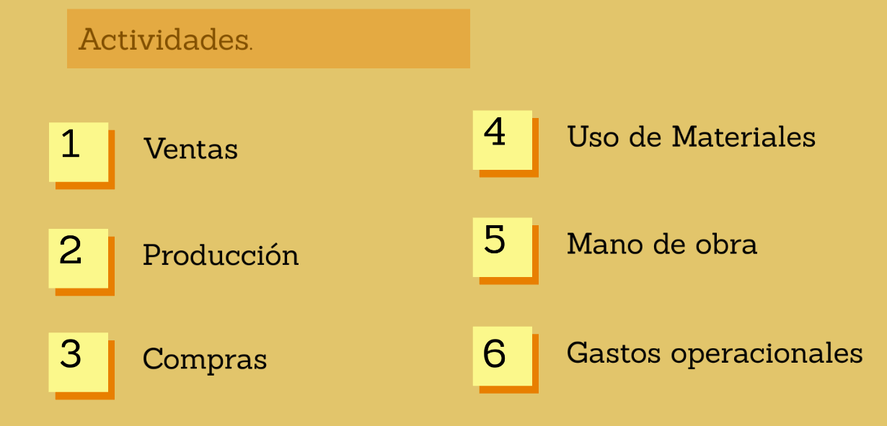

Slide 21
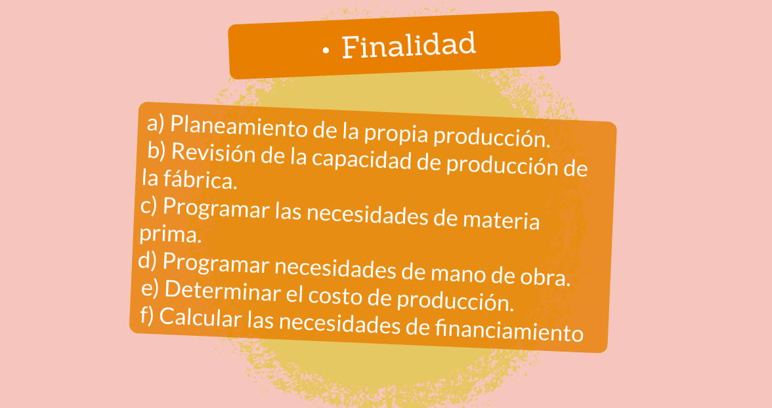

Slide 22
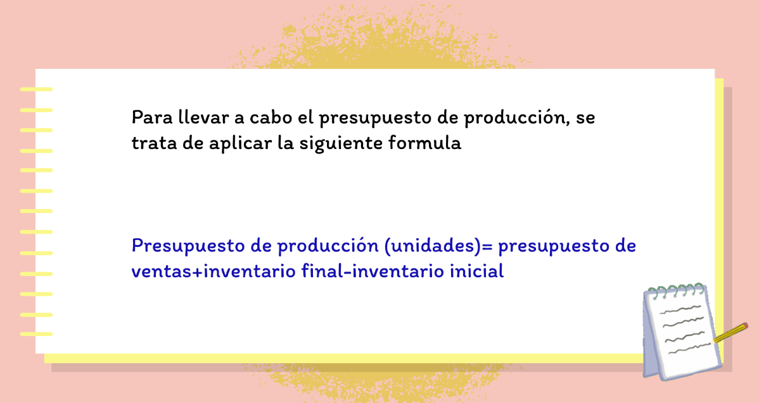

Slide 23
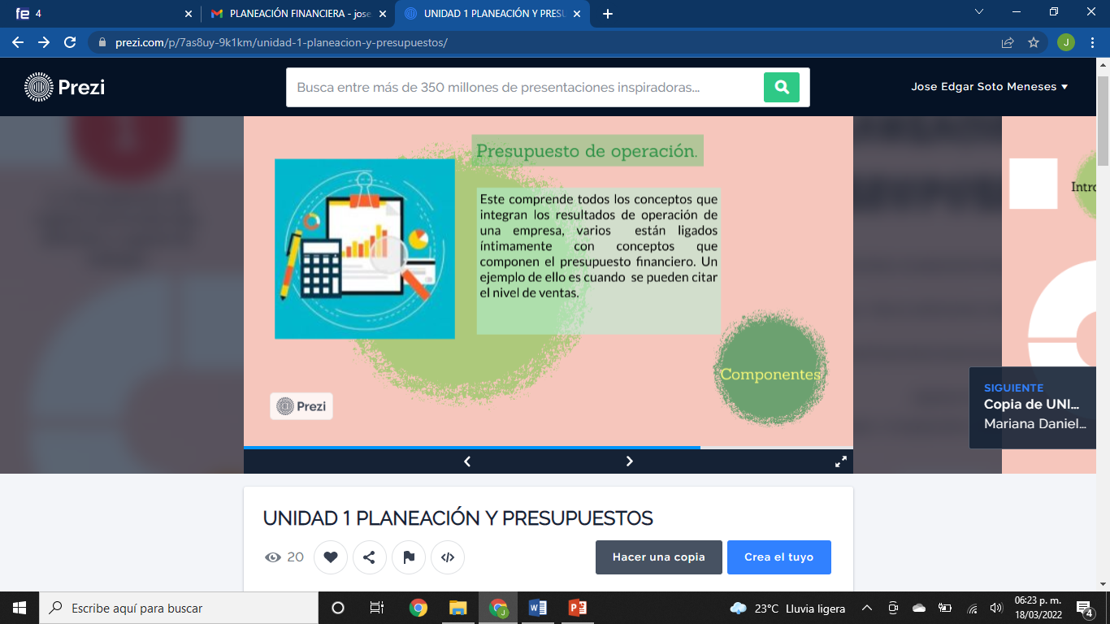

Slide 24
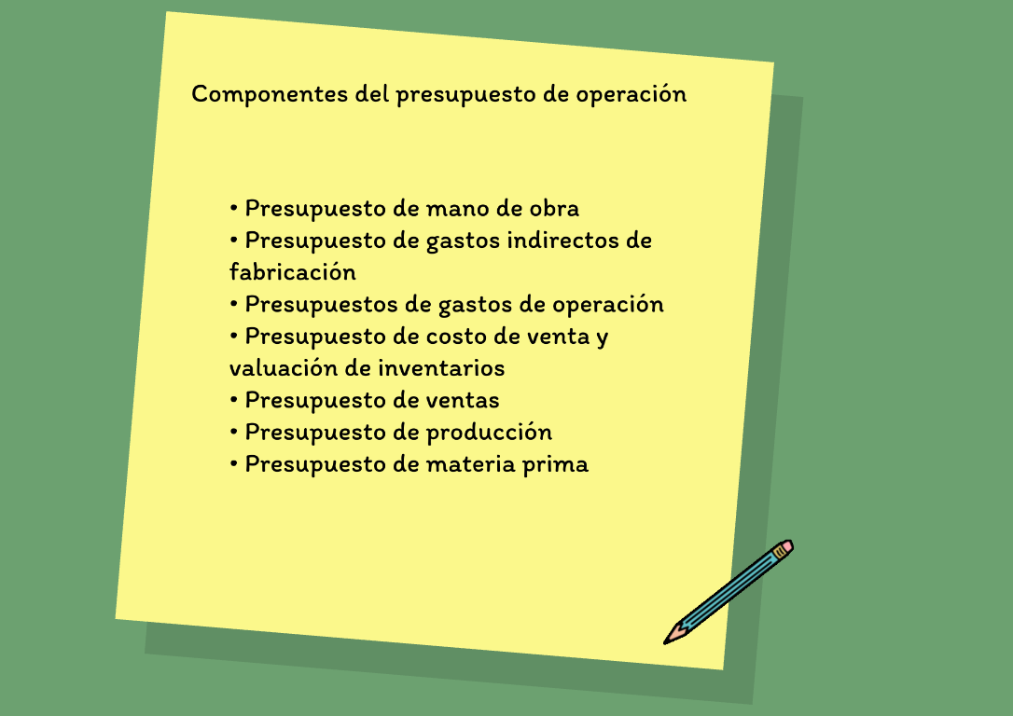

Slide 25


Slide 26
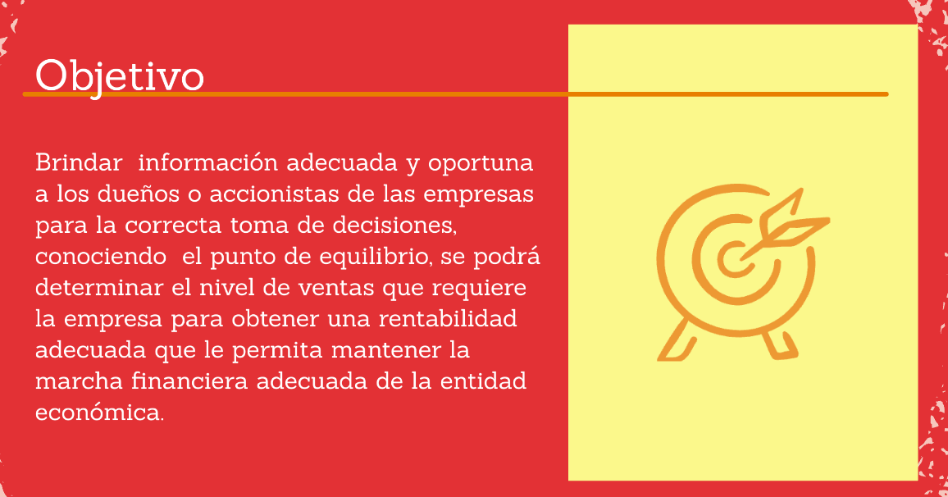

Slide 27
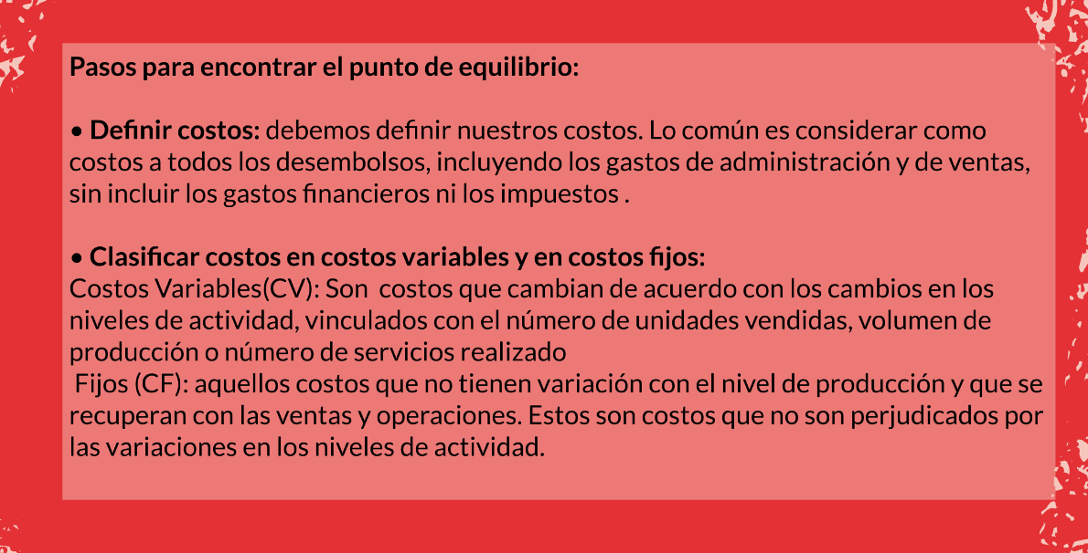

Slide 28
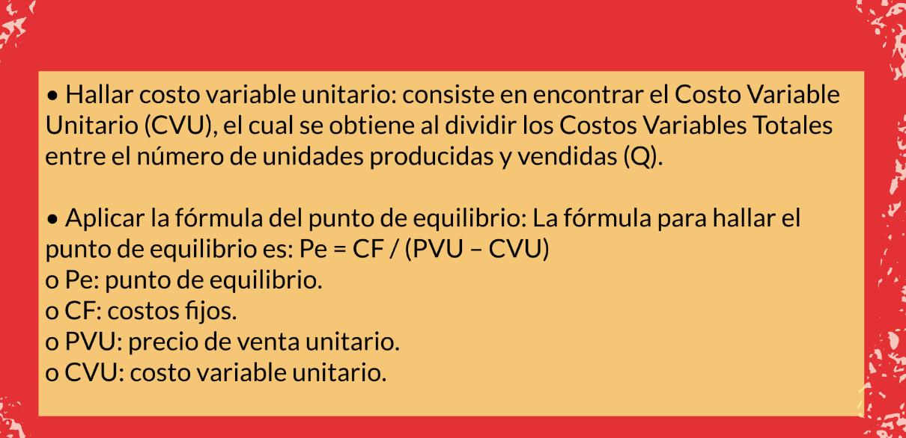

Slide 29
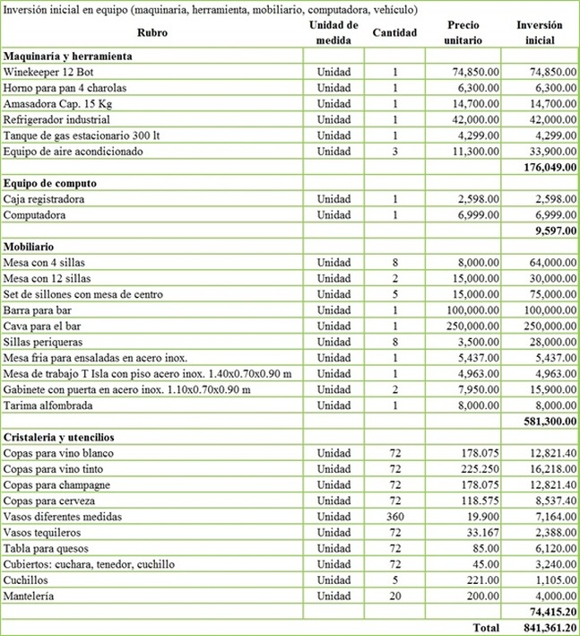
EJEMPLO DEL PRESUPUESTO DE INVERSIÓN

Slide 30
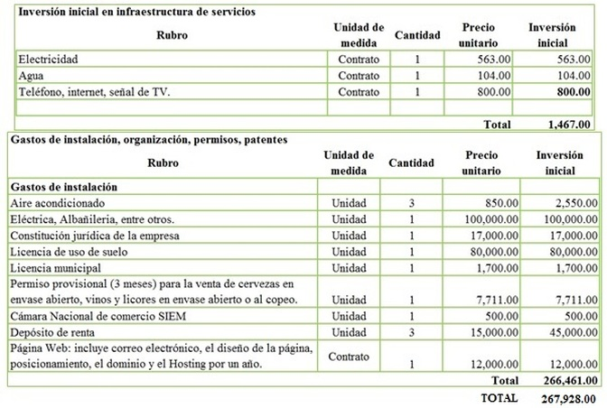

Slide 31
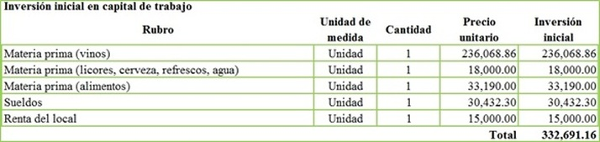
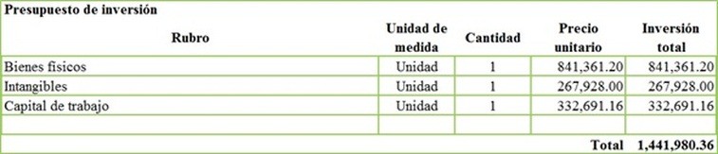

Slide 32
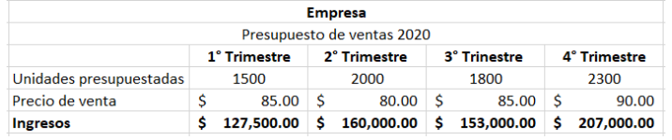
EJEMPLO DEL PRESUPUESTO DE VENTA

Slide 33
¿Cómo elaborar un presupuesto de ventas?
Estos son los pasos que debes seguir para elaborar correctamente un presupuesto de ventas:
Fijar los objetivos: Lo primero es determinar las razones por las que se requiere la elaboración de presupuestos de ventas en la empresa.
Elaborar un pronóstico preliminar: Lo segundo es realizar un análisis del registro de ventas histórico para proyectar las ventas del periodo.
Evaluar factores internos: Posteriormente hay que considerar qué aspectos internos pueden aumentar o disminuir las ventas del periodo.
Evaluar factores externos: Asimismo es necesario determinar qué aspectos externos a la empresa pueden influir en las ventas del periodo.
Ajustar el presupuesto: Por último hay que ajustar el plan a la situación actual de la empresa, tomando en cuenta que el plan debe ser flexible. Las cifras pronosticadas requieren ser comparadas con resultados reales para que se ajusten conforme se llevan a cabo las ventas.

Slide 34
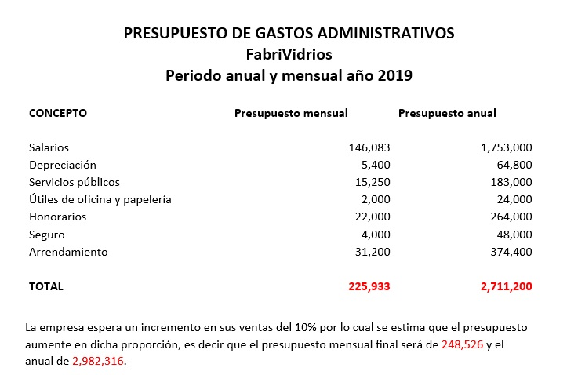

Slide 35
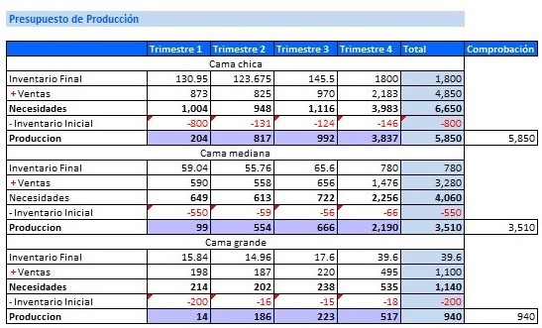

Slide 36
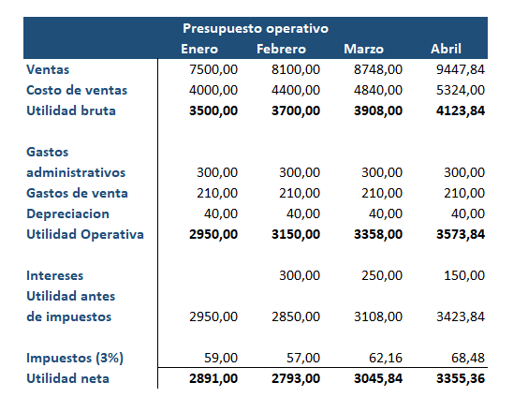
(2%)

Slide 37
